Slide 1


Slide 2


Slide 3


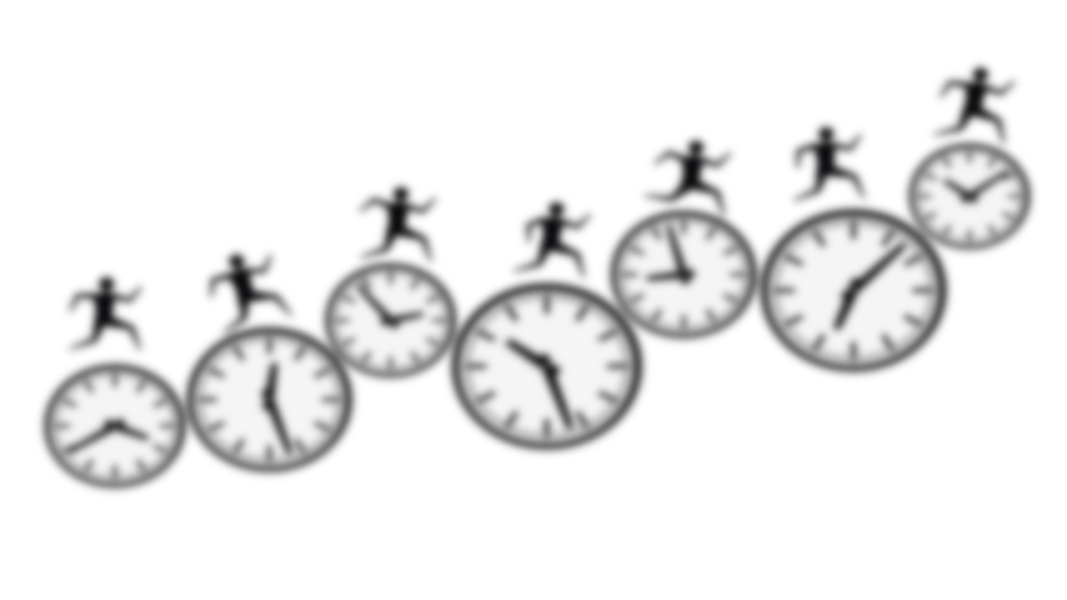
برنامه ریزی
و
مدیریت زمان

Slide 4

اگر به شما می گفتند که امشب آخرین شب زندگی شماست و فردا صبح دیگر در این دنیا نیستید، در زمان باقی مانده چه می کردید؟
ما از زمان دقیق پایان عمرمان خبردار نیستیم
ولی
کسانی که این فرصت برنامه ریزی برای ساعت های آخر عمرشان
را داشته اند. فکر می کنید آنها چکار کردند؟

Slide 5
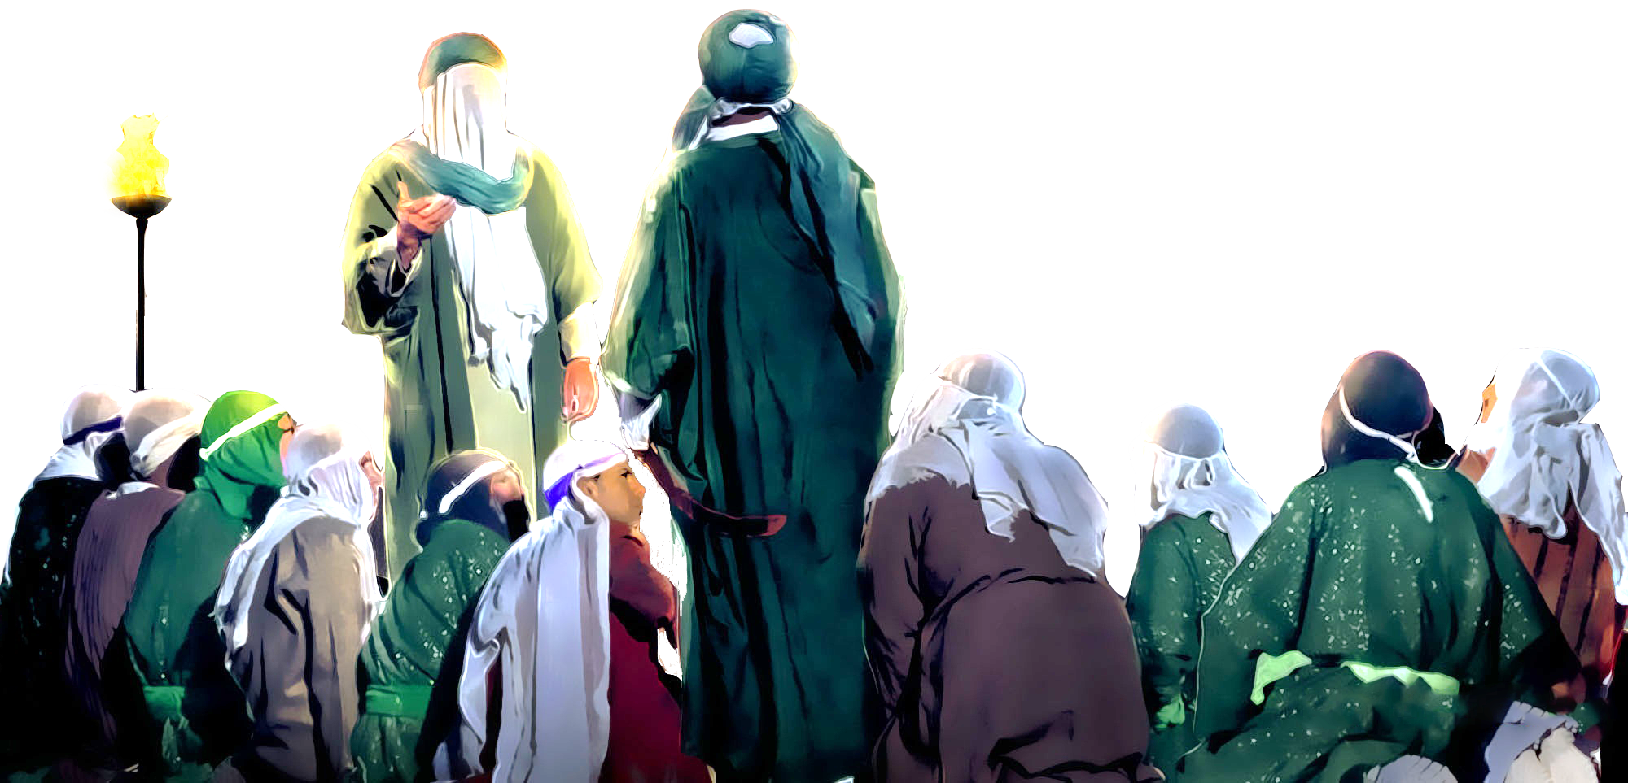
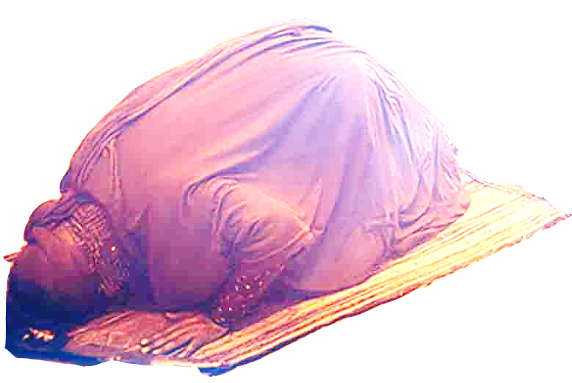
شهدای کربلا در شب عاشورا

Slide 6
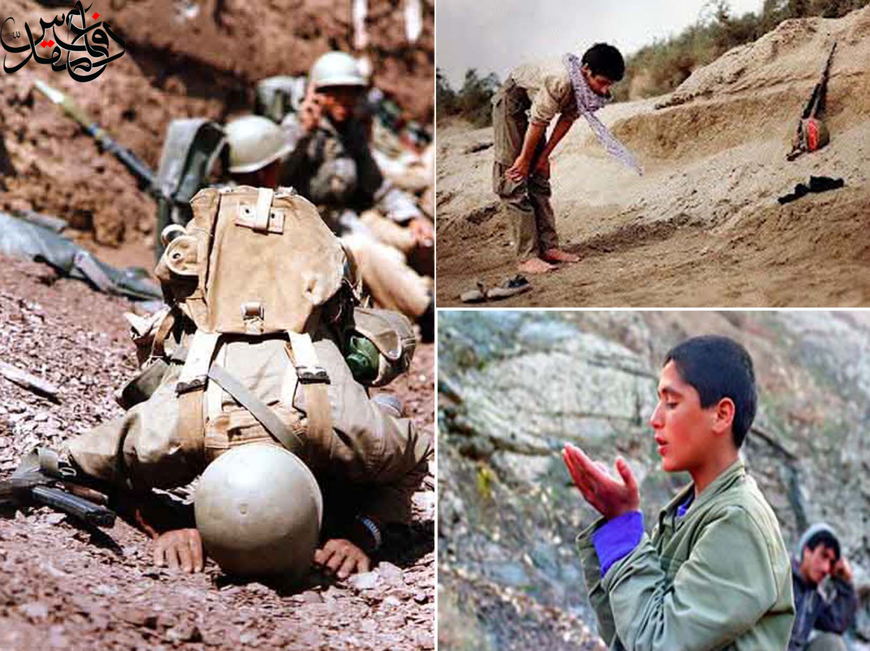
شهدای دفاع مقدس

Slide 7
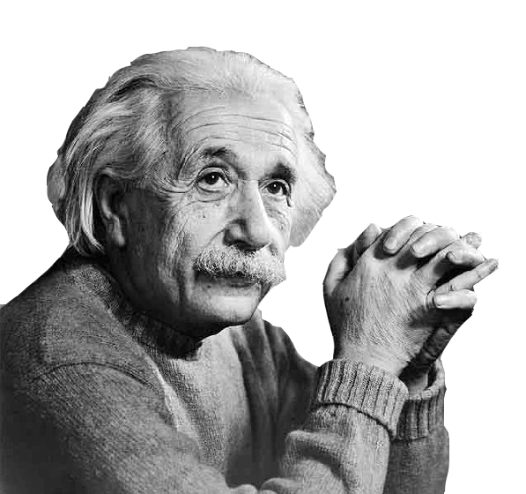
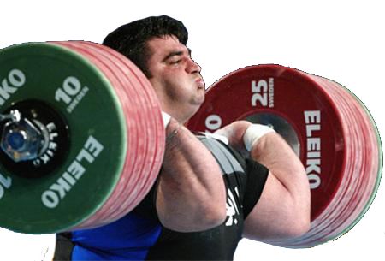
توان جسمي، فكري و روحي ما انسان‌ها براي انجام كارهاي مختلف محدود است

Slide 8
در زمان واحد
با اين توان محدود
تنها امكان انجام چند فعاليت هم‌جهت براي ما وجود دارد
اگر بخواهيم توان اندك خود را در فعاليت‌هاي فراوان زندگي به گونه‌اي توزيع كنيم كه بيشترين بهره را از عمر و توان خود ببريم
نيازمند «برنامه‌ريزي» هستيم

Slide 9
برنامه‌ريزي
مديريت صرف دارايي‌ها و سرمايه‌هاست
مهم‌ترين دارايي و سرمايه عمر و زمان حيات «برنامه‌ريزي» مديريت صرف زمان است.
زمان
در فرهنگ عميد به معاني وقت، هنگام، روزگار، اجل و مرگ آمده است و در عربي به معناي عصر به كار رفته است.

Slide 10

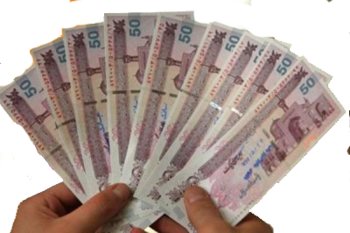
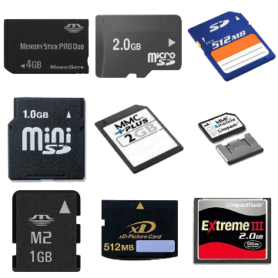

ويژگي‌هاي زمان
-‌ همه انسان‌ها به طور يكسان از آن بهره‌مند هستند
- قابل خريدن نيست
- اگر تلف شود، قابل جايگزين كردن نيست
- نمي‌توان آن را براي آينده ذخيره كرد
- تهيه‌اش نياز به سرمايه‌گذاري ندارد
- قابل تقسيم است

Slide 11
امام صادق علیه السلام
لَيسَ شَيء اَعَزُ مِن قَلبِك وَ وَقتِك؛ هيچ چيزي عزيزتر از روح و وقت تو نيست
علی علیه السلام
تَزَوَّدْ مِنْ يَومِك لِغَدِك وَ اغْتَنِم عَفوَ الزَمَان وَ انْتَهِز فُرَصَه الْاِمكان؛ از امروزت براي فردايت توشه برگير و فراهم شدن وقت را غنيمت شمار و از فرصت و مهلت و امكانات استفاده كن
علی علیه السلام
المؤمن مَشغولٌ وَقتُهُ؛ همه وقت مؤمن پر است و او در همه وقتش به كارهاي
مثبت اشتغال دارد

Slide 12
در مدیریت زمان در پی کشف
راههای اداره خودمان
در حد امکان
و اداره محيط‌مان با حداكثر كارايي هستیم
زیرا مدیریت زمان در واقع مدیریت فردی است
مدیریت زمان به معنی کنترل زمان و کار خویش است
یعنی
اجازه ندهیم که امور و حادثه ها ما را هدایت کنند

Slide 13
مديريت زمان به سه بخش اساسي تقسيم مي‌شود
1- حساس‌سازي؛ نسبت به يك سرمايه عادي‌شده به نام زمان
2- شناسايي آفات، راه‌زنان، دام‌هاي زمان و دلايل اتلاف وقت
3- ارائه راه‌حل‌هايي براي جلوگيري از اتلاف وقت

Slide 14
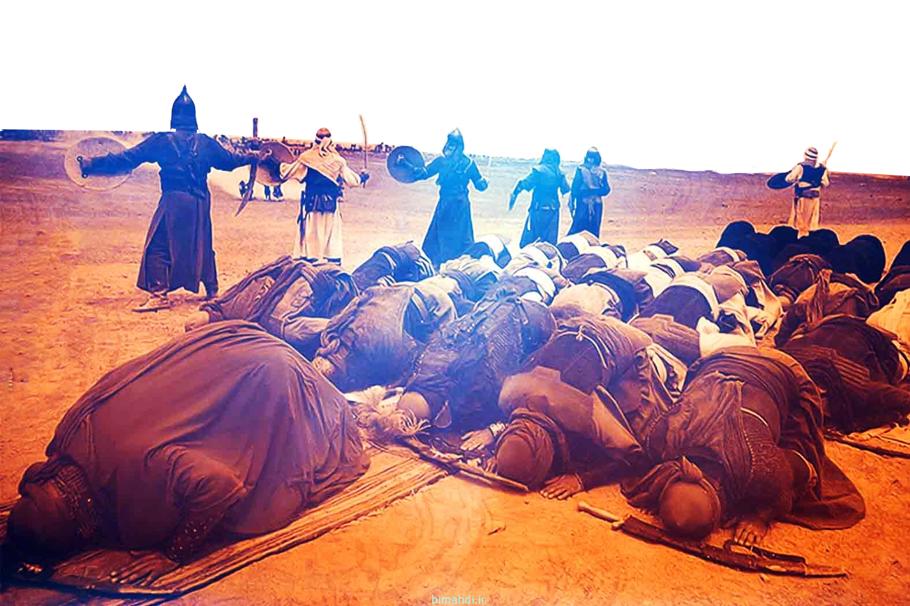
خدا و زنگ های یادآور!
به نظر شما این زنگ های یادآور چیست؟
اوقات نمازهای روزانه

Slide 15
نتايج بهبود استفاده از زمان و مديريت فردي
از زندگی مان بهترین استقاده را کنیم نه اینکه آن را بیهوده تلف کنیم
چيزهايي كه به نفع ماست و در رابطه‌ با كارهاي ماست انجام دهیم
حس موفقيت در كارها را به دست آوريم
از بحران‌ها جلوگيري كنيم

Slide 16
ويژگي‌ها و اصولي اصلي برنامه‌ريزي و مديريت فردي
تعيين اولويت‌ها؛ پس از تهيه فهرست اهداف بلند‌مدت و كوتاه‌مدت شخصي، خانوادگي و كاري، ضروري است که آنها را به ترتيب اولويت معين انجام دهيم.
رعايت اولويت‌ها؛ تا زماني كه كار مهم‌تر و با درجه اولويت بالاتر زمين‌ مانده است، دست به كارهاي كم اهميت‌تر نزنيم.
مقيد شدن به عمل و كنترل مداوم
هدف‌گذاري؛ پيش‌شرط لازم و كليد مديريت زمان موفق است. تعيين هدف، اصلي‌ترين مهارت در دستيابي به موفقيت است.

Slide 17
عوامل هدر رفت و اتلاف زمان
غفلت از ارز زمان
تعلل
تنبلی و بی حوصلگی
خواب بی موقع
ناتوانی در نه گفتن
تصور نادرست از برنامه ریزی
فقدان انضباط شخصی
ناکافی بودن کنترل بر امور
ضعف در برقراری ارتباط با دیگران
خوش و بش کردن زیاد با دیگران
تماس یا استفاده زیاد زا تلفن

Slide 18
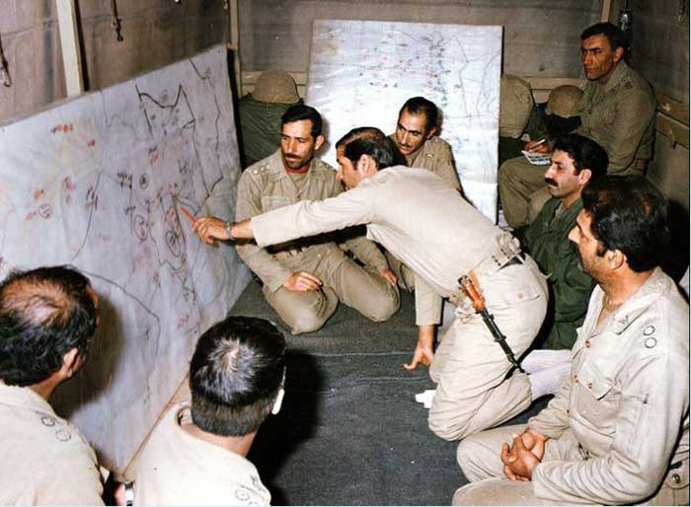
نمونه‌اي از مدیریت زمان و انسان‌هاي بزرگ و موفق را معرفي كرده و مثال‌‌هايي از مديريت زمان را در زندگي‌ ايشان بيان كنيد؟
عملیات های دفاع مقدس
شما خوب می دانید که یک عملیات نظامی با حضور ده ها هزار نفر، کار بسیار پیچیده ای است. اما در زمان دفاع مقدس یا یک مدیریت بسیار دقیق و عالی از ساعتی قبل از شروع عملیات، همه واحدها از نقاط مختلف با رعایت نظم کامل عازم نقاط در نظر گرفته شده به نام نقطه رهایی می شدند و رأس زمان مقرر و با گفتن رمز عملیات از سوی فرماندهی کل، حمله شروع می شد.
برای شکست یک عملیات کافی بود که تعدادی از هزاران رزمنده حاضر در عملیات مدیریت زمان درستی نداشتند و مثلا قبل از رسیدن زمان و گفتن رمز عملیات، حمله را شروع می کردند. این گونه عملیات پیش از آمادگی همه نیروها لو می رفت و شکست می خورد یا تعداد شهدا و خسارات افزایش جدی پیدا می کرد.

Slide 19
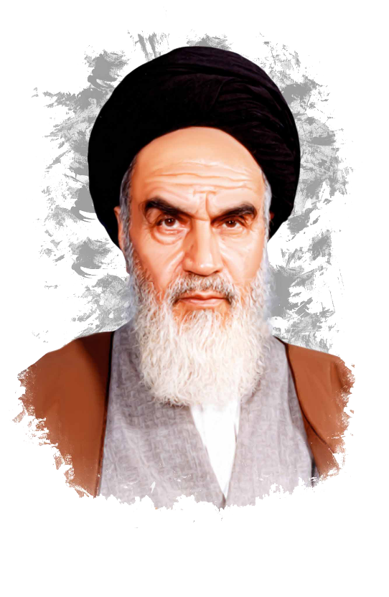
نمونه‌اي از مدیریت زمان و انسان‌هاي بزرگ و موفق را معرفي كرده و مثال‌‌هايي از مديريت زمان را در زندگي‌ ايشان بيان كنيد؟
امام خميني
امام؛ مقيد بودند سر ساعت مقرر از خواب يا استراحت بلند شوند و به امورمربوطه رسيدگي
كنند. دقت داشتند در وقت معين غذا بخورند يا بخوابند. اگر كاري داشتند يا با فردي قراري
مي‌گذاشتند، به هيچ عنوان زمان وعده را به عقب يا جلو نمي‌افكندند.
آنقدر دقيق و منظم بودند كه وقتي امام در پاريس اقامت داشتند، پليس‌ها مي‌گفتند ما حتي
ساعت‌هاي خود را با رفت‌وآمد امام تنظيم مي‌كنيم.
وسايل شخصي و... هر كدام در جاي معين قرار داشتند. اگر در لابه‌لاي آنها امانتي ديده
مي‌شد كه بايد به صاحب آن يا مسئول مربوط مسترد گردد، در اولين فرصت و بدون فوت
وقت نسبت به انجام آن اقدام مي‌نمودند.

Slide 20
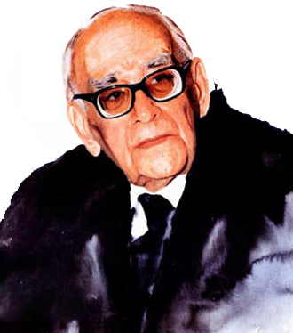
دكتر محمود حسابي
فرزندش در باره نظم ایشان می‌گوید: نظم و تربیت خاصی بر کارهای ایشان حاکم بود.
در طی 37- 38 سالی که در زیریک سقف بودیم، کمترین خللی در این برنامه‌های منظم
ندیدم.ایشان سر ساعت 7:30 صبحانه صرف می‌کرد که در مدت این 40 سال، این ساعت
کمترین تغییری نکرده است. حدود ساعت 9 دراتاقشان روی لغات فارسی کار می‌کردند و
ساعت 11 صبح روی نظریه علمی خودشان که مورد تصویب انیشتین هم بوده است، کار
می‌کردند. بعد از صرف نهار، یکی دو ساعت استراحت می‌کردند. ساعت 4 به مطالعه
کتاب‌های فیزیک می‌پرداختند و بعد به اخبار گوشه و کنار جهان گوش می‌دادند. 8:30
موقع شام‌شان بود و 9:30 مجلات خارجی را می‌دیدند. و ساعت 12:30 روی زبان آلمانی
کار می‌کردند .

Slide 21
اللّهم صلّ علی محمّد و آل محمّد و عجّل فرجهم

